Slide 1
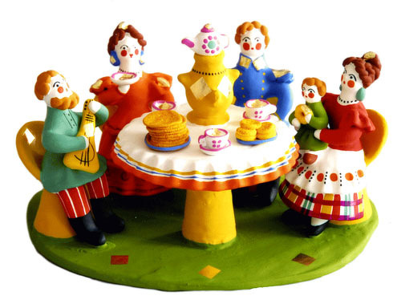
Дымковская игрушка
Исследовательский проект в подготовительной группе.
Автор:
педагог дополнительного образования
Григорьева Татьяна Николаевна МБДОУ №175

Slide 2
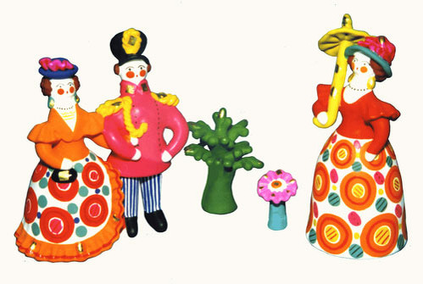
Цель проекта:
Развитие эстетического восприятия у детей подготовительной группы через приобщение к декоративной деятельности и знакомство с дымковской игрушкой.

Slide 3
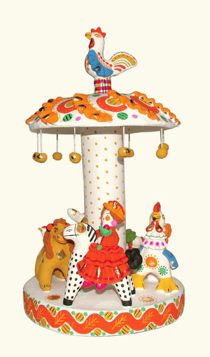
Задачи проекта:
Изучить истоки дымковской игрушки.
Учить превращать глину в дымковскою игрушку
Развивать чувство ритма, цвета ,композиции при составления дымковского узора.
Воспитывать положительный эмоциональный отклик на красоту дымковской игрушки, радость от созданного своими руками.

Slide 4
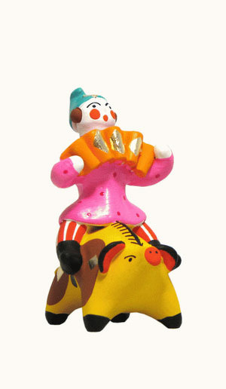
Актуальность:
Дымковская игрушка привлекает и взрослых и детей. Использование дымковской народной игрушки в детском саду даёт возможность решать задачи художественного развития и воспитания детей; постоянное продуманное знакомство с промыслом, планомерное, целенаправленное обучение лепке и росписи игрушки позволяет добиться хороших изобразительных навыков у детей, развивает у них творческую инициативу, уверенность, самостоятельность; воспитывает интерес к народному творчеству.

Slide 5
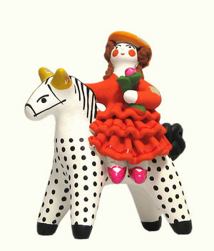
Образовательные области:
Познавательное развитие;
Художественно- эстетическое развитие;;
Социально – коммуникативное развитие;
Речевое развитие;

Slide 6
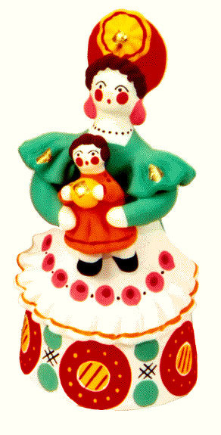
Этапы реализации проекта: (октябрь- ноябрь)
Первый этап - поисково - исследовательский:
узнать историю зарождения народных промыслов на Руси
изучить историю дымковской игрушки, технологию её изготовления;
изучить узоры при росписи игрушки;
придумать свой узор.
приготовить глину и краски для изготовления дымковских игрушек.
Освоить технологию изготовления игрушки.

Slide 7
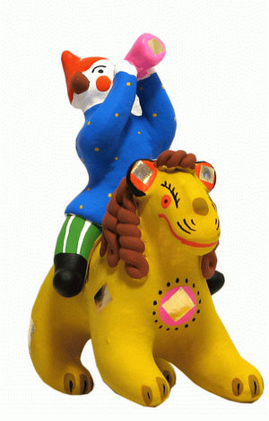
Этапы реализации проекта: (декабрь – январь)
Второй :
Знакомство с русской игрушкой ( совместная работа с Областной Краеведческим музеем)
Изготовление (лепка лошадки, медведя, птички.)
( рисование дымковской барышни;
У;
Роспись дымковской игрушки:
Создание презентации «Дымковская игрушка» (для родителей размещения на сайте детского сада).

Slide 8
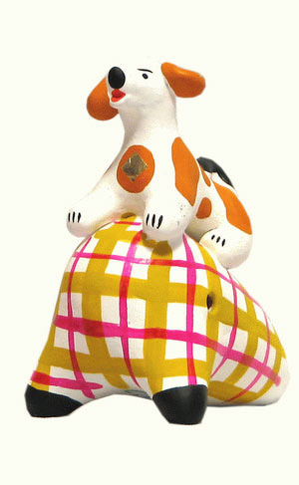
Этапы реализации проекта: (февраль – март)
Третий этап:
Оформить выставку «Дымковский петух»;
Оформить панно «Дымковский хоровод»;
Создать папку образцов дымковских узоров;
Праздник «Масленица»

Slide 9
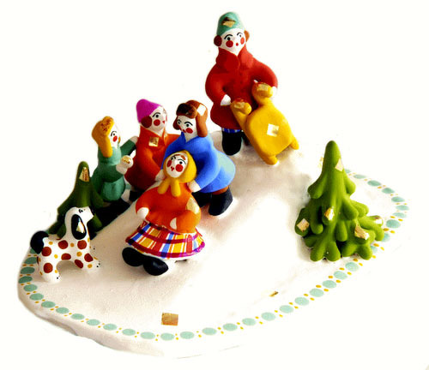
Ожидаемые конечные результаты:
Для детей:
Для родителей и детского сада:
У детей появится устойчивый интерес к дымковской игрушке. Повысится уровень знаний о народном промысле «Дымка» дети научаться хорошо ориентироваться на листе бумаги, усвоят цвета данной росписи. Смогут назвать все её элементы, узнать приёмы рисования и научаться составлять узоры, научаться сами из глины создавать игрушку. Ребята научатся воспринимать прекрасное и доброе, любоваться красотой, получать радость от созданного своими руками.
Создать коллекцию дымковских игрушек. Сделанных своими руками и пригласить родителей на выставку «Дымковский петух», чтобы оценить творчество своих детей.
Консультация для родителей «Влияние народных промыслов «Дымка2 на эстетическое воспитание детей дошкольного возраста».
Для группы сделать папку - раскладушку для самостоятельного закрепления знаний о дымковской игрушке.
Праздник «Масленица»

Slide 10
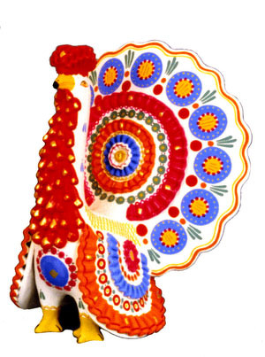
1.Дети подготовительно группы; 2.Педагог дополнительного образования; 3.Педагоги группы; 4. Музыкальный руководитель; 5.Родители.
Участники проекта

Slide 11
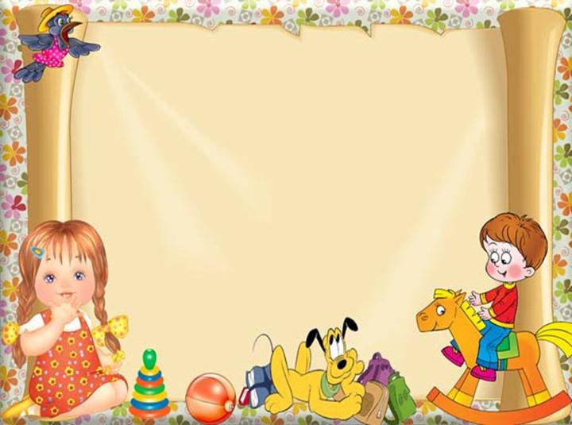
ЗА ВНИМАНИЕ!
СПАСИБО

